Slide 1


Perancangan program sewasepeda.com
Kelompok 7
Rahma Indriani 11180015
Chairul Fikri Azis 11180876
Siti Fatimah 11181110
Putri Nurwulan Sari 11180278
Fikri Aulian Haikal 11180869

Slide 2

BAB I
PENDAHULUAN

Slide 3
1.1 Latar belakang
Sewasepeda.com adalah penyedia layanan penyewaan sepeda yg berada di kawasan jakarta. Sewasepeda.com menyediakan berbagai jenis sepeda yang dapat disewa oleh calon konsumen. Terdapat beberapa masalah yang perlu diselesaikan di perusahaan ini yaitu sebagai berikut :
penyajian informasi layanan yang ada di Sewasepeda.com yang kurang lengkap dan detail. Misalnya, sepeda yang disewakan tidak memiliki informasi yang lengkap dan terperinci. Akibatnya, banyak pertanyaan yang disampaikan ke Customer Service dan mereka harus menjelaskan lebih banyak detail layanan yang ada kepada calon pemesan.
pemesanan layanan yang kurang efektif dan efisien. Pemesanan sepeda bisa dilakukan dengan datang ke tempat rental atau melalui SMS atau Whatsapp. Jika mengirim SMS ataupun Whatsapp, pemesan harus menunggu jawaban dari Customer Service karena mereka tidak hanya melayani sedikit konsumen. Pemesan juga tidak bisa mengetahui total harga secara cepat dan tepat.

Slide 4
Lanj..
pengelolaan transaksi pemesanan dan pengembalian yang tidak efektif dan efisien. Selama ini, transaksi pemesanan dan pengembalian yang terjadi antar layanan tercampur menjadi satu antara transaksi penyewaan sepeda. Akibatnya, rekapitulasi data transaksi sulit dilakukan, rentan akan kesalahan-kesalahan dan lambat, karena harus dihitung satu per satu.
pengelolaan bagi hasil dengan mitra yang tidak efektif dan efisien serta kurang transparan.
Maka dari itu, dibuat suatu sistem informasi pengelolaan pada perusahaan tersebut. Sistem informasi yang dibuat berbasis website agar mudah diakses oleh siapapun. Hal ini berguna untuk meningkatkan nilai tambah perusahaan dan meningkatkan daya saing Sewasepeda.com dengan usaha sejenis di kota Jakarta.

Slide 5
1.2 manfaat & tujuan
Manfaat
Bagi perusahaan Sewasepeda.com diharapkan dengan adanya sistem informasi penyewaan sepeda berbasis web di Sewasepeda.com ini maka aktivitas promosi, transaksi, dan pengelolaan data dapat dilakukan secara tepat dan akurat sehingga dapat membantu perusahaan berkembang ke arah yang lebih baik.
Bagi penulis mempraktikkan ilmu selama belajar di bangku perkuliahan dengan cara membuat sistem informasi ini.
Bagi mitra usaha meningkatnya kepercayaan mitra lama dan meyakinkan calon mitra untuk bergabung dengan perusahaan Sewasepeda.com. Dengan semakin meningkatnya kualitas layanan yang diberikan Sewasepeda.com untuk mitra, semakin meningkat nilai tambah perusahaan di mata mitra.
Bagi konsumen memberikan kemudahan bagi konsumen untuk melihat informasi layanan yang disediakan oleh Sewasepeda.com Jakarta dan memberikan kemudahan konsumen dalam melakukan reservasi sepeda.

Slide 6
Lanj...
Tujuan
Membuat sistem yang mampu menyelesaikan masalah yang ada di perusahaan Sewasepeda.com dalam hal penyajian informasi layanan yang mereka miliki.
Membuat sistem yang bisa meningkatkan efektivitas dan efisiensi dalam hal pemesanan sepeda di Sewasepeda.com.
Membuat sistem yang mampu meningkatkan efektivitas dan efisiensi dalam pengelolaan transaksi di perusahaan Sewasepeda.com.
Membuat sistem yang mampu meningkatkan efektivitas, efisiensi dan transparansi dalam hal bagi hasil dengan mitra usaha di Sewasepeda.com.

Slide 7
1.3 metode penelitian
Metode pengumpulan data
Metode observasi
Metode study literature
Metode pengembangan software
Metode pengembangan software yang digunakan dalam perancangan ini adalah
Netbeans IDE 8.1
MySQL

Slide 8
BAB II
LANDASAN TEORI

Slide 9
KONSEP DASAR program
Program penyewaan barang merupakan susunan proses yang terdiri dari beberapa rangkaian algoritma program yang digunakan untuk memasukkan, menyimpan, dan mengolah data-data, melakukan perhitungan transaksi, hingga membuat laporan penyewaan barang dan menyimpan data-data tersebut untuk dapat digunakan lagi.
Program
Bahasa pemrograman
Basis Data
Model pengembangan perangkat lunak

Slide 10
Tools program
ERD (entity Relationship Diagram)
LRS (Logical Record Structure)
Use Case Diagram
Activity Diagram
Sequence Diagram
User Interface

Slide 11
BAB III
PEMBAHASAN

Slide 12
a. ANALISA KEBUTUHAN
Berdasarkan pada sistem yang berjalan saat ini di Sewasepada.com, kita dapat menganalisa kebutuhan-kebutuhan sistem yang akan dikembangkan, diantaranya : administrator dapat mengolah semua menu yang ada pada aplikasi, administrator dapat mengelola data dan laporan transaksi seluruh penyewaan sedangkan pelanggan atau user dapat mengakses menu produk dan menyewa setelah melakukan login terlebih dahulu. Berikut ini adalah analisa kebutuhan terhadap administrator dan user pada Sewasepeda.com

Slide 13
erd

Slide 14
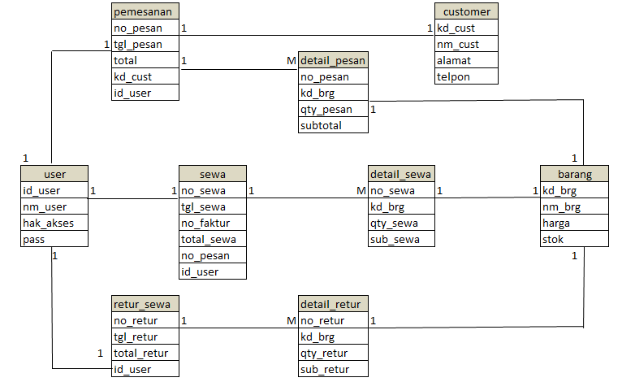
lrs

Slide 15
Use case diagram

Slide 16
ACTIVITY diagram
Sewa
Laporan

Slide 17
ACTIVITY diagram
Retur
Pemesanan

Slide 18
Sequence Diagram
penyewaan

Slide 19
Sequence Diagram
pengembalian

Slide 20
Sequence Diagram
laporan

Slide 21
Deployment diagram

Slide 22
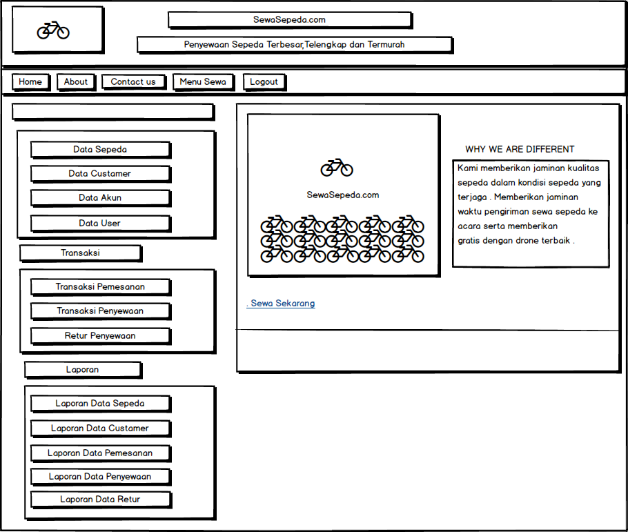
User interface

Slide 23
Spesifikasi file
Nama Database : sewasepeda
Jumlah Tabel : 14 Tabel
Spesifikasi File user
Nama file : user
Akronim : user
Fungsi : menyimpan data pengguna
Tipe File : file master
Organisasi File : Index Sequential
Akses File : Random
Kunci Field : id_user
Software : MySQL

Slide 24
Spesifikasi File table
No | Elemen Data | Akronim | Tipe | Panjang | keterangan
1. | Id user | id_user | char | 5 | Primary key
2. | Nama user | nm_user | char | 20
3. | Hak akses | hak_akses | char | 10
4. | Pasword | pass | char | 10

Slide 25
BAB IV
PENUTUP

Slide 26
KESIMPULAN
Memudahkan sistem pengolahan data-data barang, customer, sewa, user, pemesanan, dan retur pemesanan
Dalam pengolahan data dapat dilakukan secara teliti, aman, dan terhindar dari hal-hal yang tidak kita inginkan sehingga data tersebut dapat kita baca kembali untuk melakukan perbaikan data bila kita perlukan.
Data-data yang tersimpan didalam database dapat dicetak apabila sewaktu-waktu diperlukan.

Slide 27
saran
Beberapa hal yang penulis sarankan , yaitu:
Pengembangan lebih lanjut untuk terus menyempurnakan program ini
Penggunaan antivirus untuk menjaga keamanan data dan software dari kerusakan sistem

Slide 28
SEKIAN DAN TERIMA KASIH

